Slide 1


Slide 2

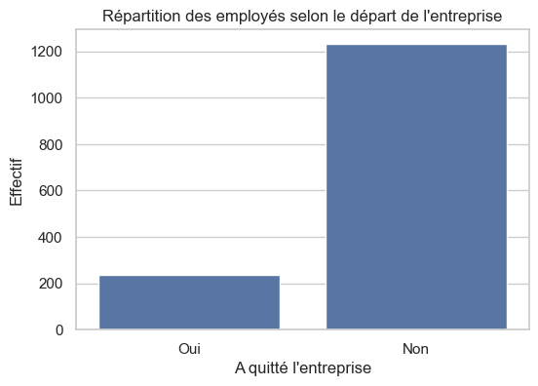
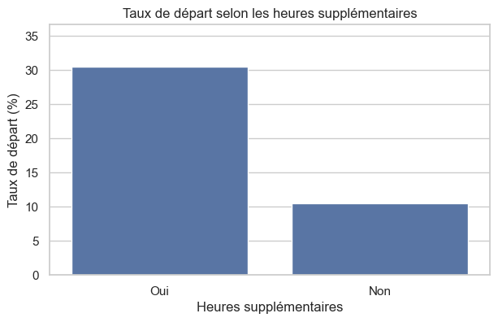
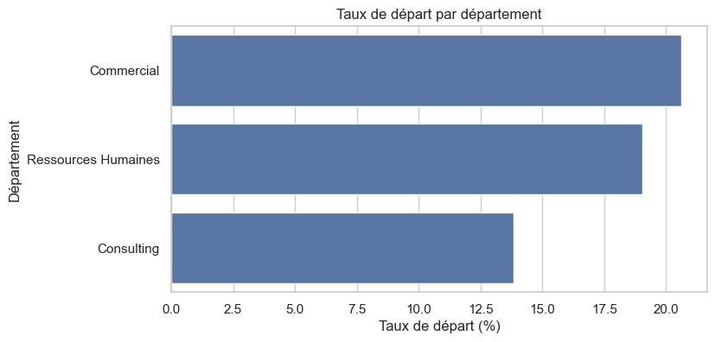
Analyse Exploratoire
Départ de l’entreprise
Environ 200
Contre 1200 qui restent
Départ selon les heures supplémentaires
30% Oui
10% Non
Départ par département
Commercial
Consultant
RH
Objectif : Comprendre les causes des départs d’une ESN

Slide 3
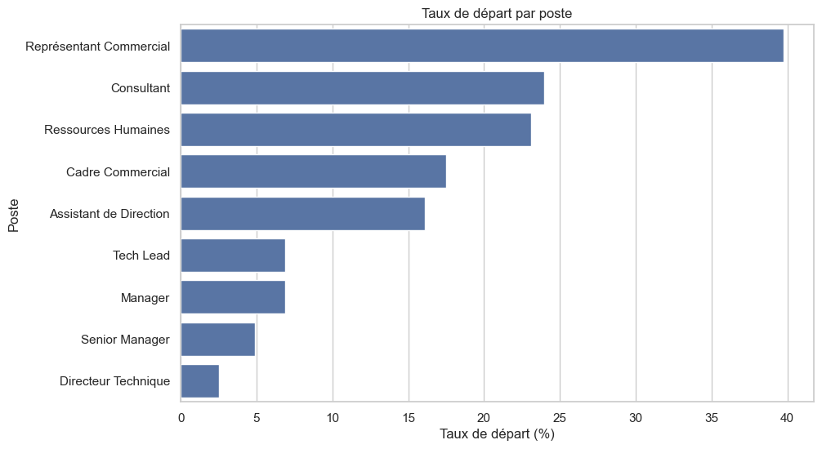
Analyse Exploratoire
Les petits commerciaux ont
plus tendance à partir.
Ensuite vont suivre les consultants et RH

Slide 4
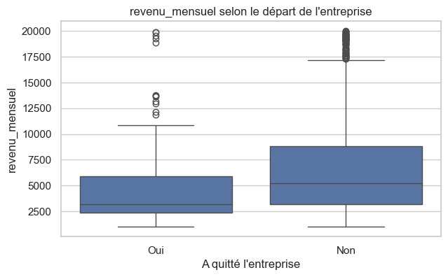
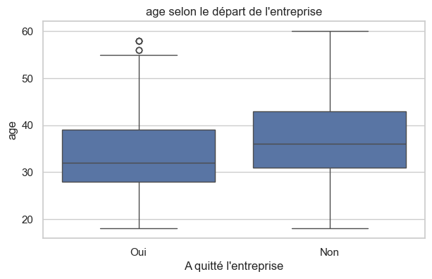
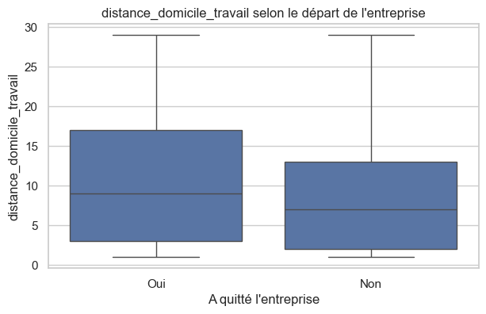
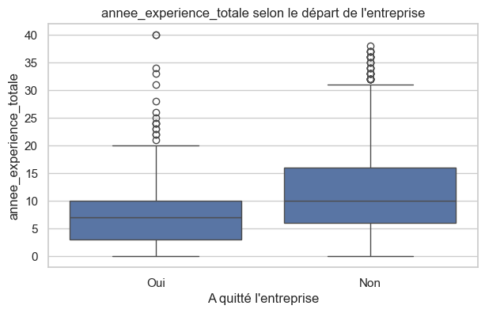
Analyse Exploratoire
Ceux qui quittent l’entreprise ont globalement
des plus petits salaires que ceux qui restent
Ceux qui quittent l’entreprise sont plus jeunes
Ceux qui quittent l’entreprise habitent plus loin
Ceux qui ont le moins d’ancienneté partent plus tôt

Slide 5
Essayer d’y remédier via des variables(features) et un algorithme de machine Learning
Exemples de features :
Features
age
genre
Revenu mensuel
Statut marital
poste
satisfaction_employee_environnement
note_evaluation_precedente
niveau_hierarchique_poste
heure_supplementaires
frequence_deplacement
annee_experience_totale
satisfaction_employee_equipe
satisfaction_employee_equilibre_pro_perso
distance_domicile_travail

Slide 6

Choix de la métrique : le F5 score
Plus forte pondération du Rappel contre la Précision
Rappel et Précision = TP / (TP + FN)
TP : Départs bien détectés
FN : Départs non détectés
Sur le plan mathématique
Coefficient Beta plus élevé 1+β²(5)
Pourquoi ?
Coût métier d’un départ non détecté est plus élevé que le coût d’une fausse alerte
Process d’évaluation en cross validation

Slide 7
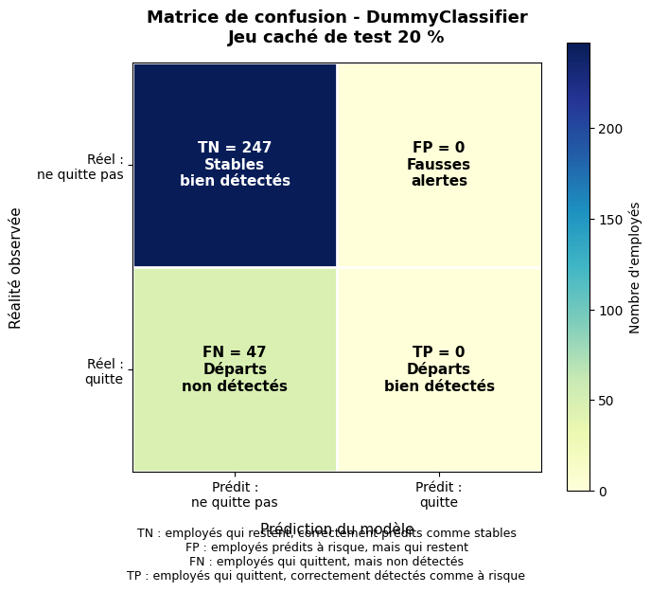
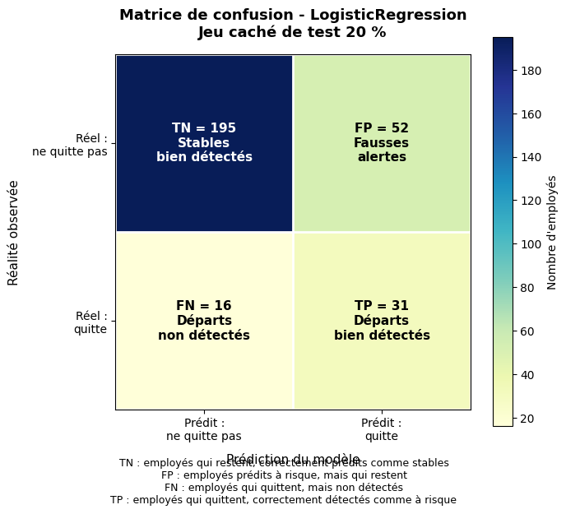
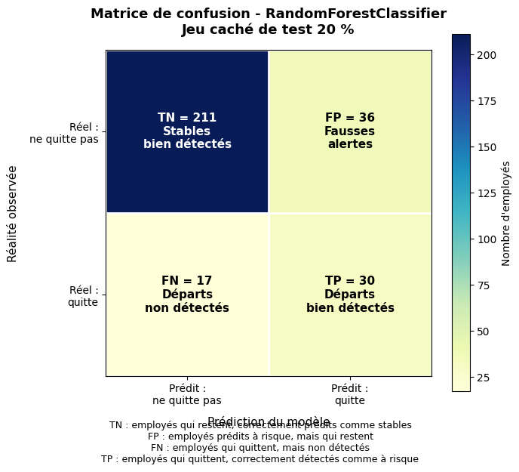
Entrainement sur 3 algorithmes du jeu de données
80 % Train
20 % Test
Dummy (modèle étalon basique)
Regression logistique (Classification)
Random forest ( Arbre de décision)
Dummy : Prédit toujours la classe majoritaire,
accuracy élevée mais recall nul
Régression logistique
Bon recall et simple à implémenter
Arbre de décision : Moins de fausses alertes
mais plus de départs non détectés (coûteux)

Slide 8
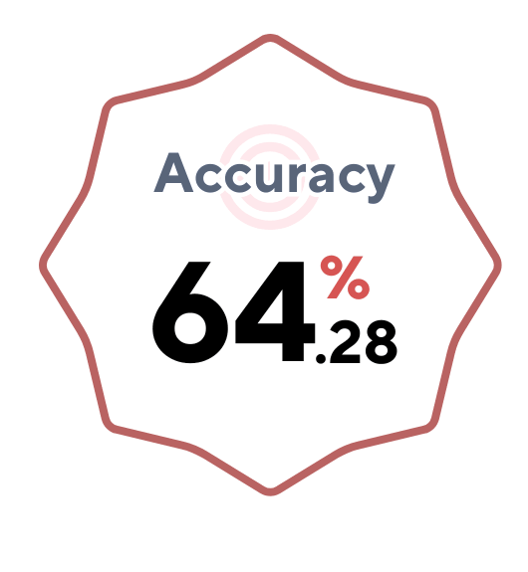

Modèle étalon de classification ( DummyClassifier )
Un corps sans tête ☺
Métrique clé : la Précision ( Accuracy )
1 Fonction
Prédit toujours la classe majoritaire
Prédire aléatoirement une classe basée sur le jeu d’entrainement de la classe de distribution
Prédit toujours une classe spécifique
2 Choix d’une stratégie
Plus souvent : (Choisit toujours la classe plus commune),
Stratifié : (Fait des prédictions basé sur la classe originale)
Uniforme : (Prends une classe au hasard)

Slide 9
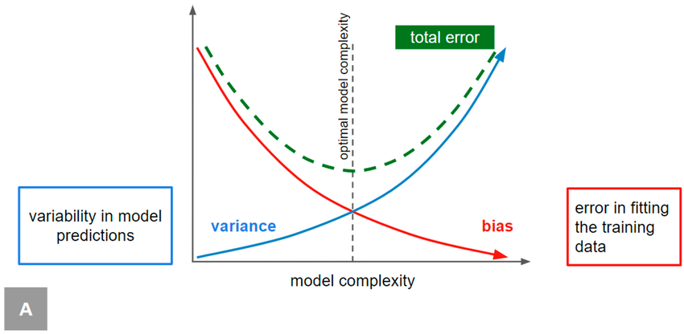
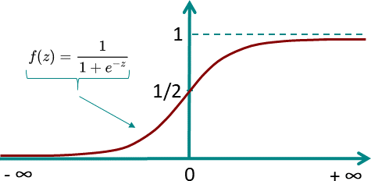

Regression Logistique
Compromis Biais Variance Modéré
Régression Régularisé, Modèle équilibré
Ridge L2 ou Lasso L1 : paramètres d ’ajustement
C hyper paramètre abstrait de régularisation
basé sur une fonction inverse
On peut dire que c’est une fonction Sigmoïde (en forme de S) à exponentiel local
Définition :
Fonction d’une variable probabiliste dépendante
comprenant un prédicateur z linéaire qui regroupe toutes les variables indépendantes.

Slide 10
Forêt aléatoire et Arbres de décisions
⅀
Les variables sont classifiées en plusieurs arbres de
nœuds et de feuilles avec une décision finale binaire

Slide 11
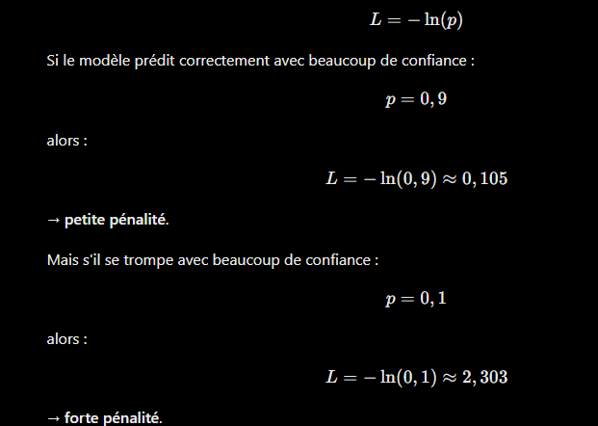

Imaginons un jeu de
données de 100 transactions :
90 Légitimes (Classe 0)
10 Frauduleuses (Classe 1)
Equilibrage des classes
Paramètre
(Class Weight = Balanced )
Principe : Le modèle attribue automatiquement un poids plus élevé aux classes rares (minoritaires) et un poids plus faible aux classes fréquentes (majoritaires).
Échantillons
Formule qui calcule le poids dans la fonction de coût
Augmente la fiabilité du rappel
Renforce la classe minoritaire qui est le nombre de FN, c’est à de départs non détectés
Au lieu de calculer une simple moyenne des erreurs,
Pourquoi :
l'algorithme applique le poids w calculé pour chaque classe directement dans la fonction de coût.
Log loss = Utilisation d’un logarithme avec n’importe quel base exemple la base d'Euler -

Slide 12
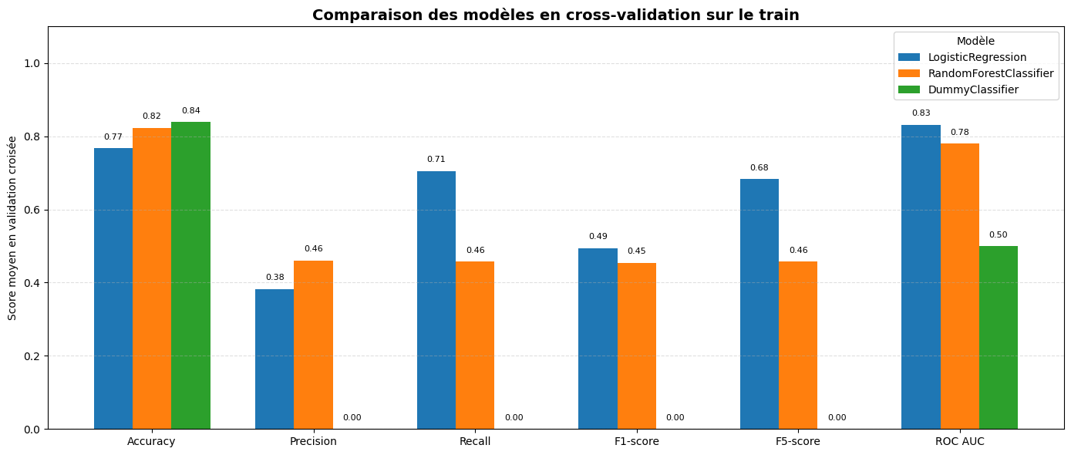
Validation Croisée
Méthode diviser le jeu de train en échantillon égaux ex : 20 % 20 % 20 % 20 %

Slide 13
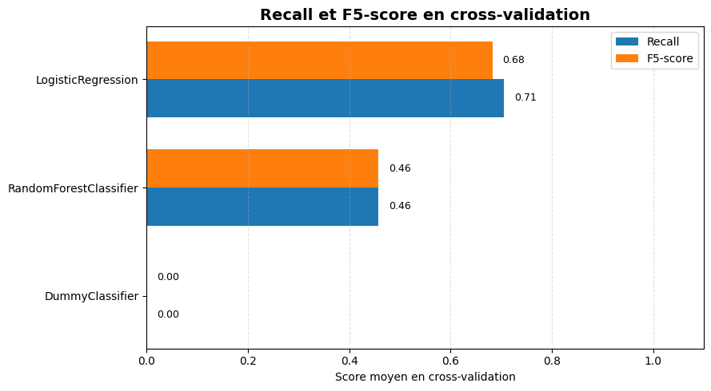
La cross validation amplifie les bons résultats de la régression logistique et valide notre choix
Pour notre métrique phare F5 score et Recall

Slide 14
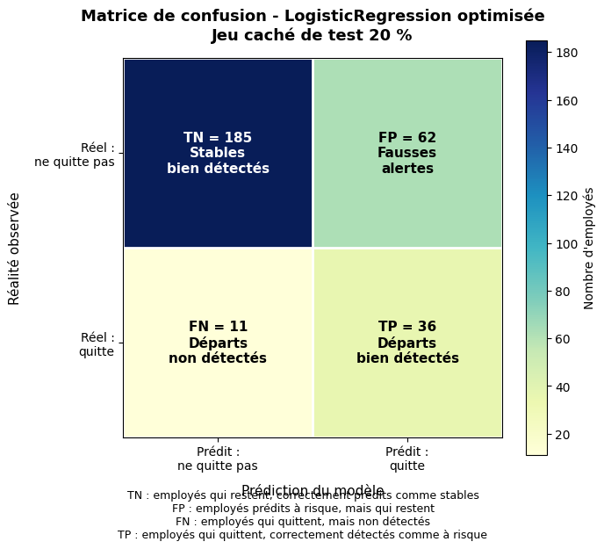
Régression logistique optimisée avec Hyper paramètres avec la méthode de recherche
par grille en validation croisée : (GridSearch CV)

Slide 15
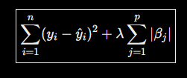

Les Hyper paramètres
Elle ajoute à la fonction de coût des
moindres carrés un terme proportionnel
à la somme des valeurs absolues
des coefficients du modèle
Régularisation L1 Lasso (pénalité):
Régularisation L2 Ridge (pénalité):
Paramètre C :
Solver :
Elle pénalise la somme des carrés des coefficients du modèle.
toutes les variables sont donc conservées dans le modèle.
0.01 Forte régularisation. Le modèle privilégie une frontière simple et plus générale, ce qui peut mener
au sous-apprentissage
Il calcule les coefficients (poids) du modèle en minimisant l'erreur (loss) et en appliquant
une pénalité de régularisation (L₁ ou L₂). Liblinear (Descente par coordonnées) ou
lbfgs (Limited-memory Broyden–Fletcher–Goldfarb–Shanno)

Slide 16
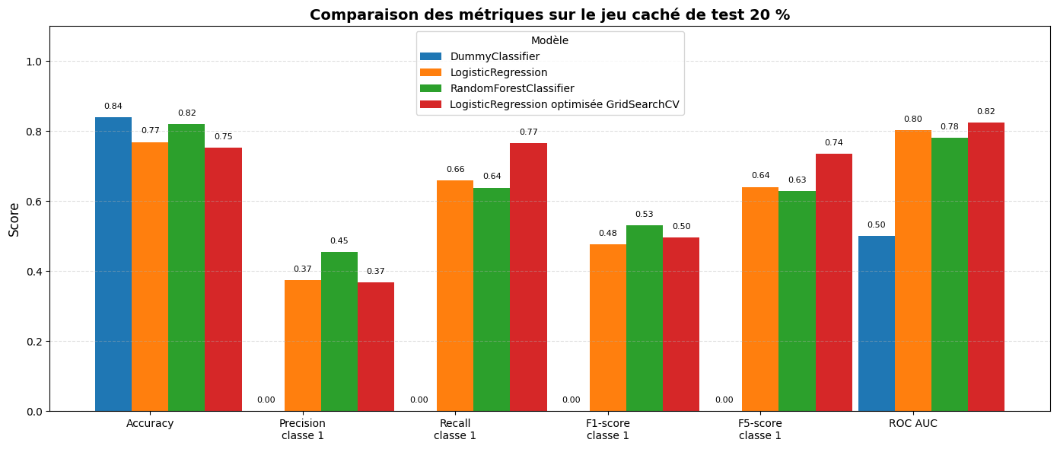
Résultats Finaux des algorithmes

Slide 17
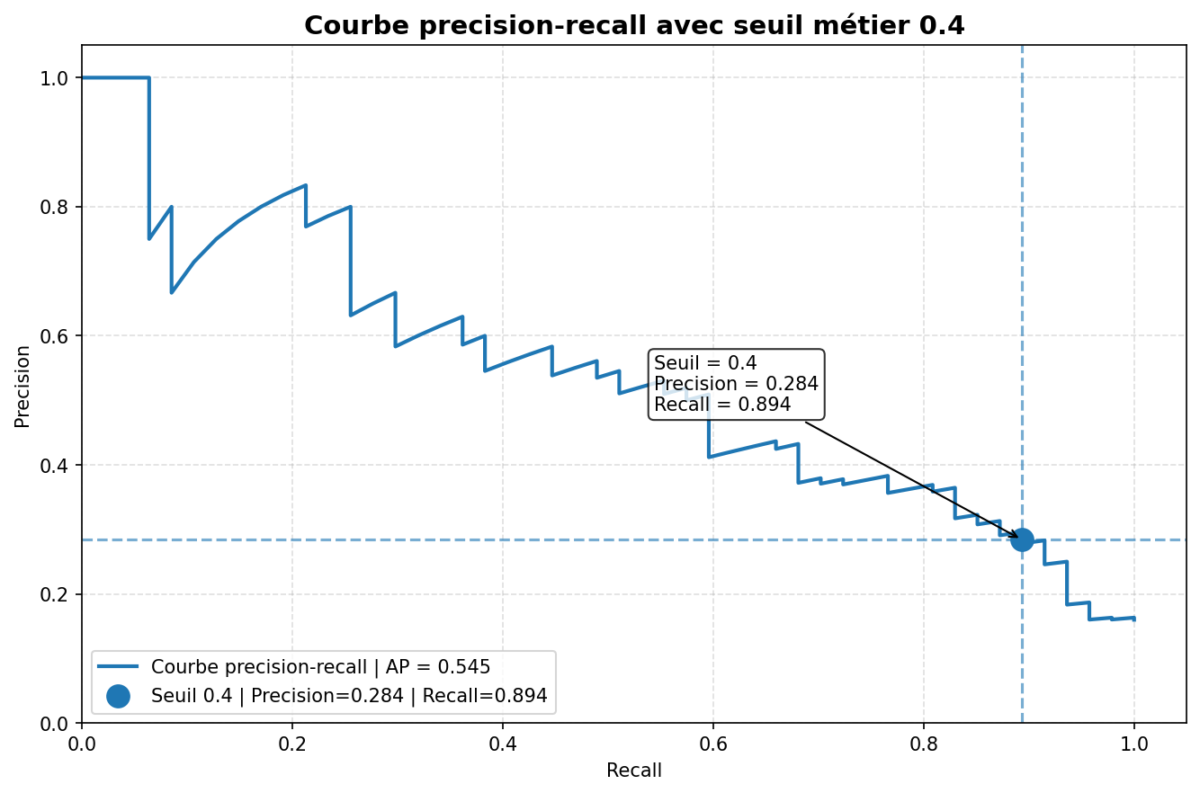
Comment optimiser encore le nombre de départ non détectés ?
Courbe Recall / Précision, baisser le seuil à 0.4 pour amplifier encore le recall par rapport
A la précision
Choix de 0,4 a cause de deux drops successifs de précision
Déplacement du Seuil de Décision : Par défaut, un modèle de régression
logistique sépare les classes à une probabilité de 0,5.
Avec class_weight='balanced’,
la frontière de décision se déplace mathématiquement.
Le modèle plus sensible à la classe minoritaire.

Slide 18
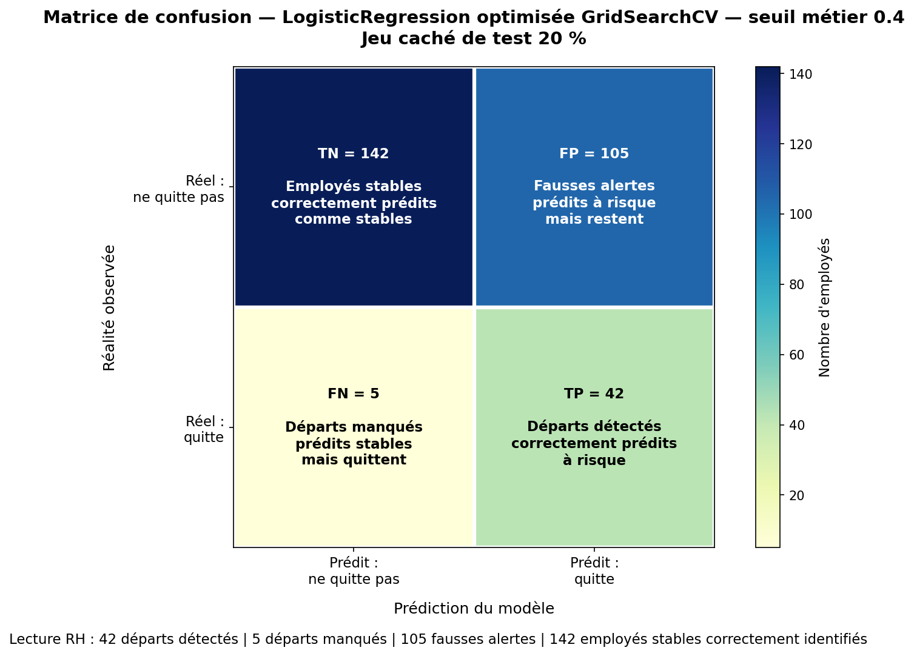
Seuil métier 0.4 plus alarmiste (fausses alertes)
mais plus efficace moins de FN (départs)
Plus de travail RH mais moins de coûts à l’entreprise
Régression logistique optimisée avec
Hyper paramètres et Grid Search CV

Slide 19
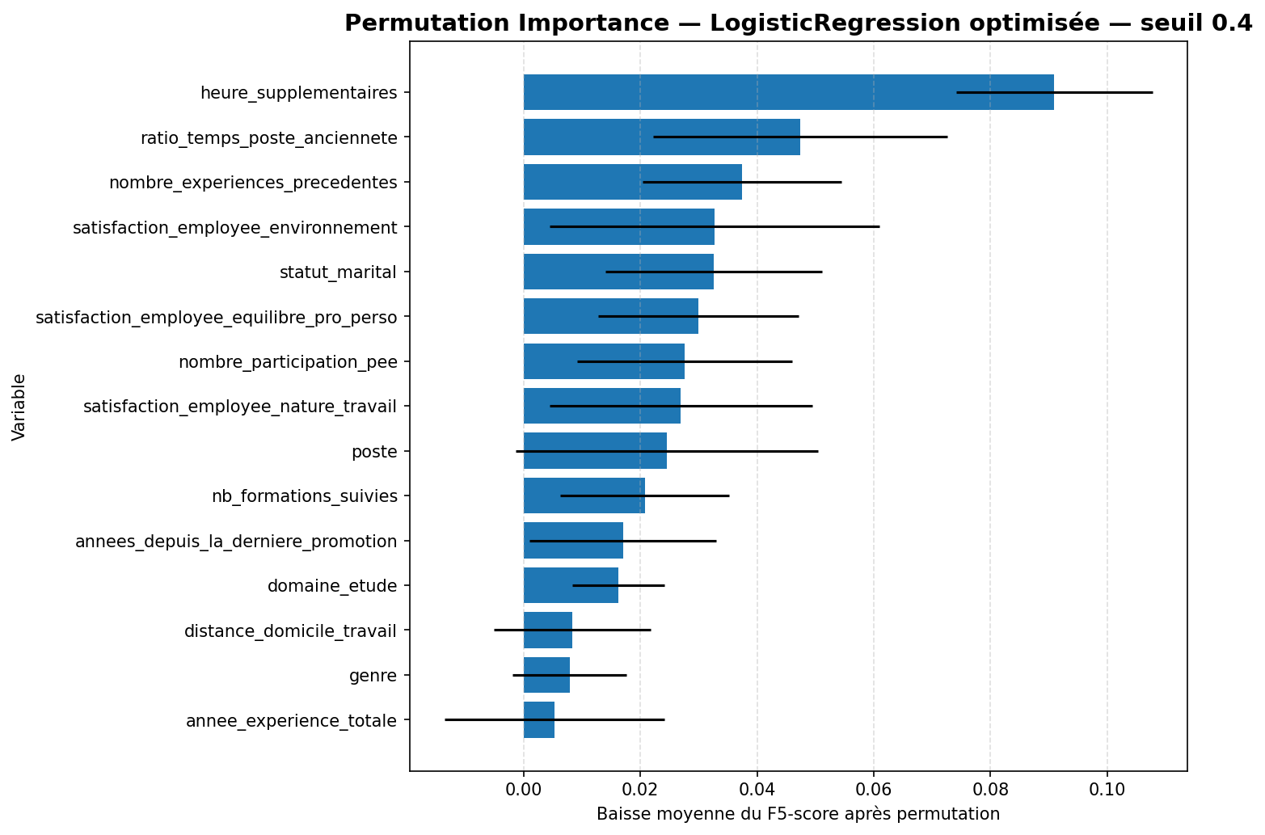
Pourquoi les salariés partent ? Quels indicateurs ? Comment éviter ça
Un outil : Les valeurs de SHAPLEY
Les heures supplémentaires semblent
être une variable critique
Grand Danger : Burn Out,
Démission
Le poste semble être la variable la plus instable
Trait Noir : voir consultant / et commercial

Slide 20
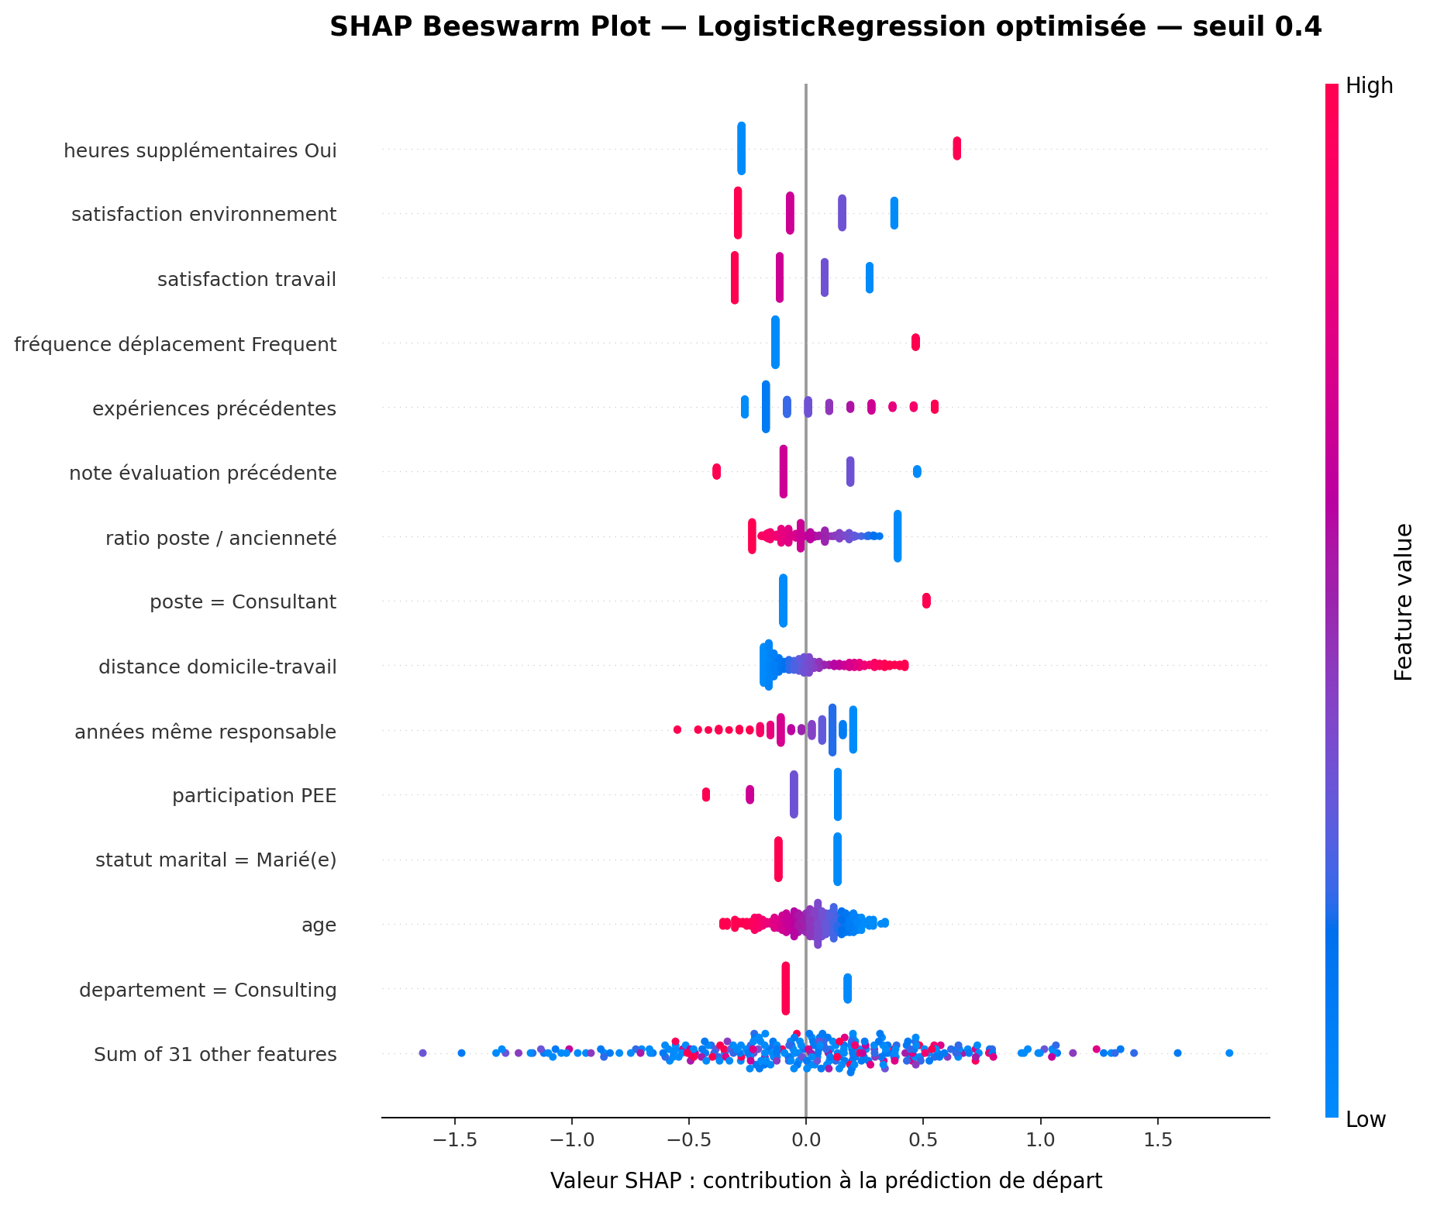
diagramme en nuage d'abeilles
confirme
cette tendance heures
supplémentaires
Le plus a droite et
a valeur élevée (rouge)
Fréquence de déplacement =
Pas assez de télétravail
Distance domicile
travail = Fatigue supplémentaire
Satisfaction basse = plus de départs
Mais pas systématique
Le poste de consultant
Age : Les jeunes changent
d’entreprise plus souvent

Slide 21
feature_apres_preprocessing | importance_moyenne_abs_shap
categoriel__heure_supplementaires_Oui | 0.3711
numerique__satisfaction_employee_environnement | 0.2189
numerique__satisfaction_employee_nature_travail | 0.1926
categoriel__frequence_deplacement_Frequent | 0.1910
numerique__nombre_experiences_precedentes | 0.1901
numerique__note_evaluation_precedente | 0.1765
numerique__ratio_temps_poste_anciennete | 0.1704
categoriel__poste_Consultant | 0.1599
numerique__distance_domicile_travail | 0.1392
Importance en valeur absolue de shapley
Heures supplémentaires.
numerique__annes_sous_responsable_actuel | 0.1390
numerique__nombre_participation_pee | 0.1337
categoriel__statut_marital_Marié(e) | 0.1272
numerique__age | 0.1248
categoriel__departement_Consulting | 0.1169
numerique__annees_depuis_la_derniere_promotion | 0.1137
categoriel__statut_marital_Divorcé(e) | 0.1108
numerique__annee_experience_totale | 0.1088
numerique__satisfaction_employee_equilibre_pro... | 0.0980
numerique__satisfaction_employee_equipe | 0.0966
categoriel__poste_Représentant Commercial | 0.0768

Slide 22
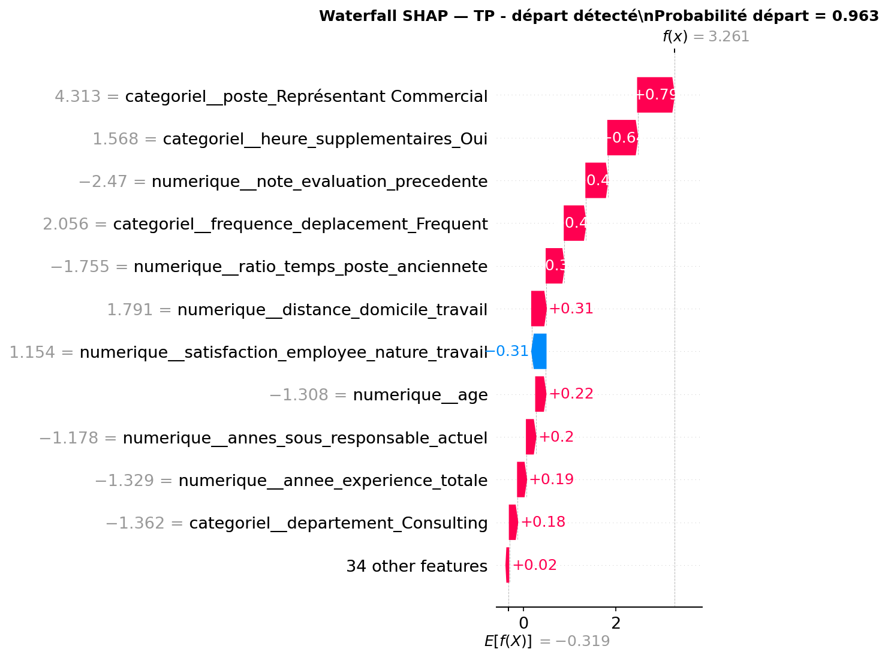
Au global, Le poste de représentant commercial et les
heures supplémentaires sont un facteur très important
Des départs détectés sur tout le jeu de test.
En rouge + en bleu -

Slide 23
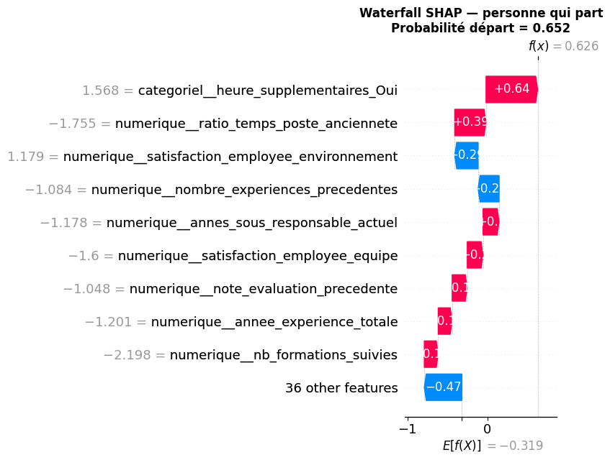
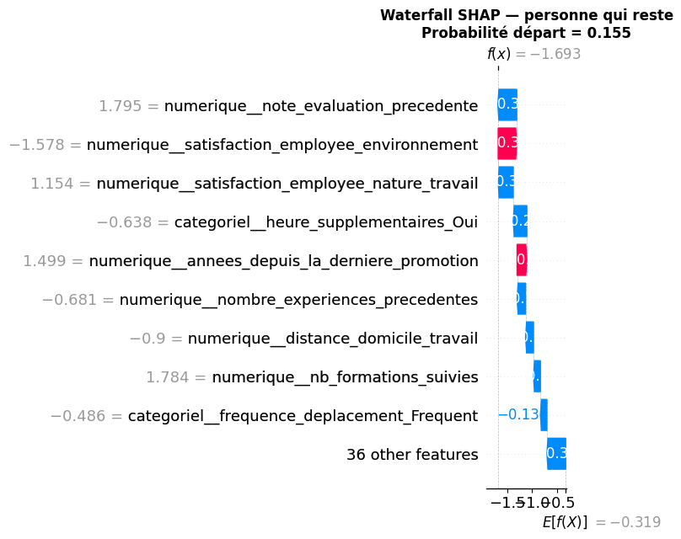
Localement :
Pour une personne qui part :
Heures supplémentaires et ratio postes ancienneté
+ 0,64 et + 0,39
Localement :
Pour une personne qui reste : satisfaction
employé environnement + 0,30

Slide 24
Conclusion
Régression logistique fiable sur un jeu de test de 300 personnes : seulement 5 départs non détectés
Implique un nombre important de fausses alertes et donc n’empêche pas un travail RH solide.
Quels sont les causes et comment éviter ? :
Signal d’alerte pour éviter le turn over : tendance a faire des heures supplémentaires (Burn Out, Fatigue)
Essayer de bien les rémunérer
Point de vigilance : Postes de commercial et consultants
Distance Domicile travail : Fatigue supplémentaire
Fréquence de déplacement : Plus de télétravail
Une note basse aux questionnaires de satisfaction environnement et conditions de travail
Age : fidéliser les plus jeunes en leur accordant plus de promotions car plus enclin a changer d’entreprise

